Slide 1
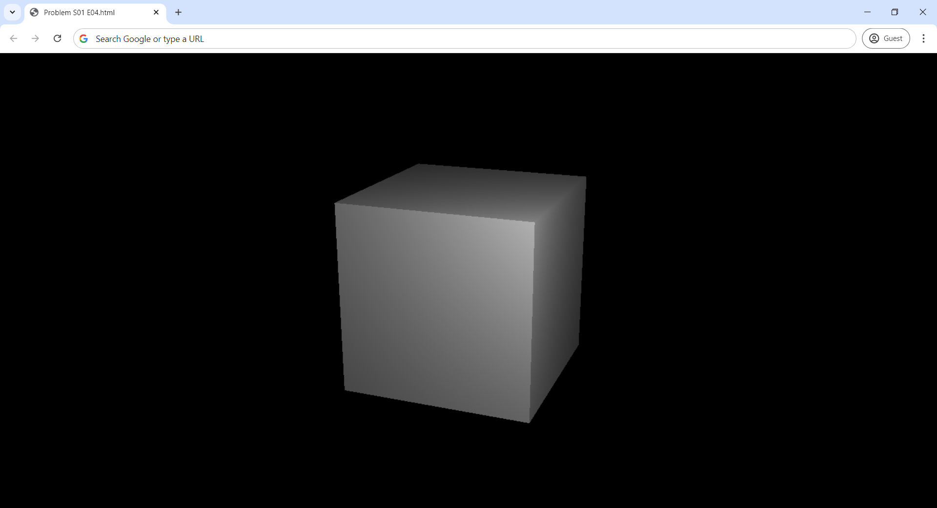
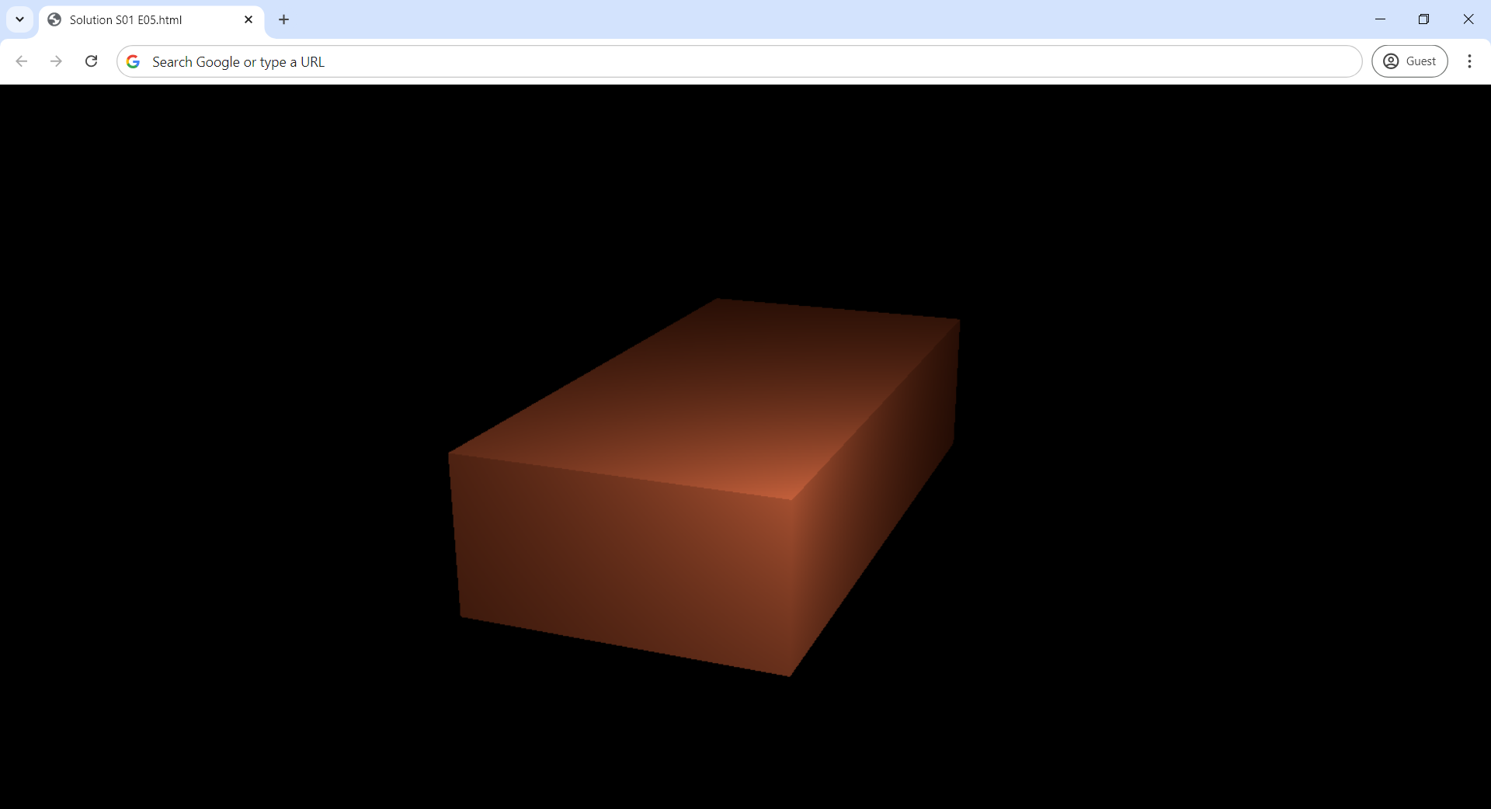
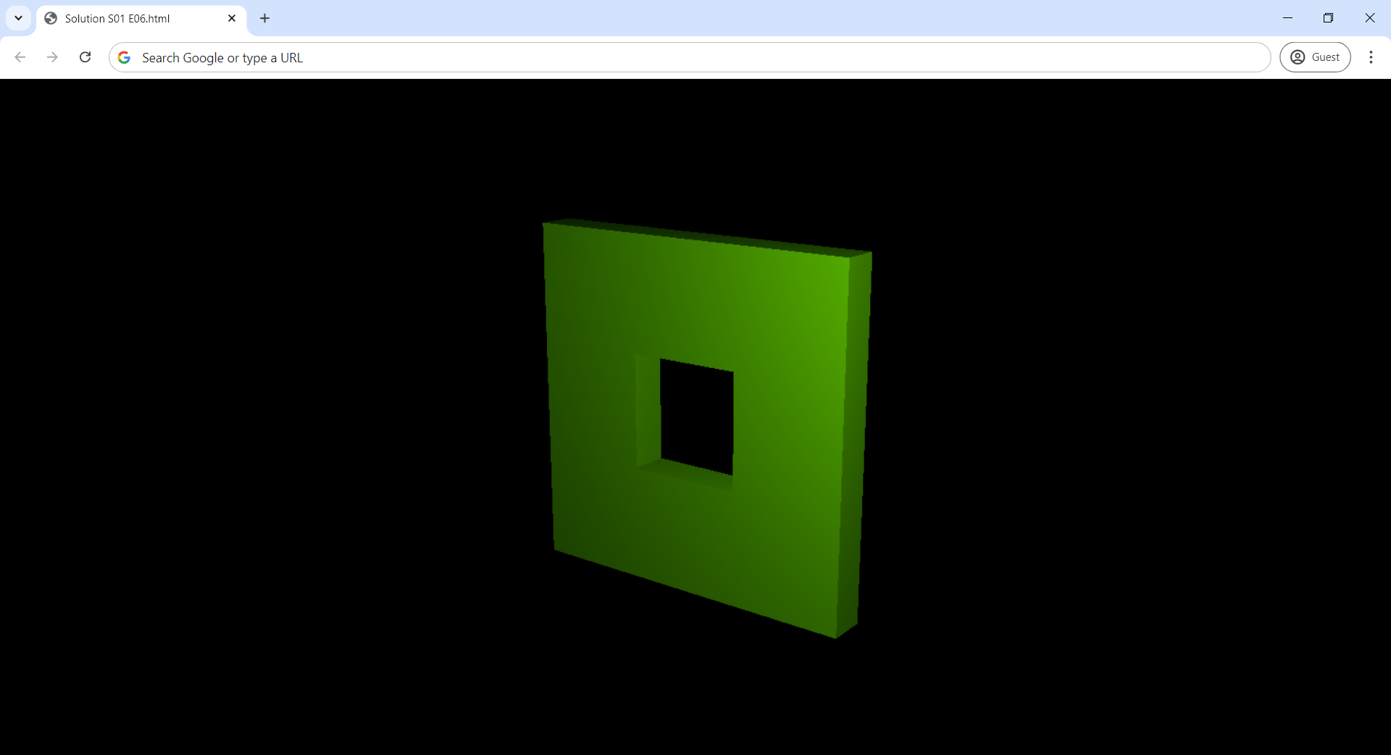
Упражнение S01
ОСНОВИ НА КОМПЮТЪРНАТА ГРАФИКА • проф. д-р ПАВЕЛ БОЙЧЕВ • ИТ-ФМИ-СУ • 2025

Slide 2
Цели
Основни цели на упражненията
Кратко запознаване с Тhree.js
Създаване на 3D графика за браузър
Подготовка за домашните по ОКГ
Самостоятелно решаване на проблеми

Slide 3
Необходими уери
Софтуер
Браузър с поддръжка на WebGL
Нормален текстов редактор
Хардуер
Компютър (произволен калибър) или смартфон с графичен процесор
Брейнуер
Ползване най-вече на JavaScript

Slide 4
Предизвикателства
Вероятно в началото на курса
Не знаете JavaScript
Не знаете Three.js
Вероятно в края на курса
Пак няма да ги знаете
Но ще може да ги ползвате

Slide 5
Moodle
Онлайн портал на курса
През learn.fmi.uni-sofia.bg
През портала
Достъп до лекции и упражнения
Правене на тестовете в курса
Изпращане на домашни задания
Оценяване

Slide 6
Задача S01 E01
Мудъл
Намерете тазгодишния ОКГ в Мудъл
Записани ли сте в правилната група?
Защо?
Мудъл ще се ползва усилено
Някои дейности зависят от групата

Slide 7
Задача S01 E02
Намерете
Какво е Three.js и къде е?
Къде е документацията?
Защо?
За да знаете къде може да намерите самия Three.js и информация за него

Slide 8
Задача S01 E03
Пускане на Three.js (от високо)
Разгледайте официалните примери
Защо?
Да се уверим, че Three.js работи все пак
Да не се плашим, ако нещо не сработи

Slide 9
Задача S01 E04
Представете си ателие на фотограф
Той снима някаква сцена
В нея има разни обекти
Направени са от материали
Осветени са с прожектори
Снимани са от избран ракурс
Това са нещата във всяка 3D сцена

Slide 10
Задача
Пуснете пример S01 E04
Разгледайте кода на примера
Опитайте се да идентифицирате елементите на фотосесията
Забележка
На следващия слайд се показва какво се очаква да се види на екрана
Само се ориентирайте в кода, без да се задълбавате във всички детайли

Slide 12
Задача S01 E05
Налучкайте следните промени
Използвайте кода в Problem S01 E05.html
Кубът да стане на тухла с тухлен цвят
Защо?
За да се поровим в документацията и да намерим как да направим тези неща

Slide 14
Задача S01 E06*
Плочка с дупка
Дадена е плочка
Направете каквато и да е дупка в нея
Само с показаните до момента неща
Защо?
Задача с повишена трудност
Решение на неочакван проблем

Slide 16
Преди следващия път
Разгледайте в най-общи линии
Синтаксиса на JavaScript
Работа с променливи и функции
Правене на цикъл и условно изпълнение
За какво се използва var
За какво се използва new

Slide 17
Край

